Slide 1
HISTOIRE - Thème n°1
L’Europe, un théâtre majeur des guerres totales

Slide 2
Chapitre 1
Civils et militaires dans la Première Guerre Mondiale (1914-1918)

Slide 3
De quelle façon les militaires et les civils sont-ils impliqués dans la Première Guerre Mondiale?

Slide 4

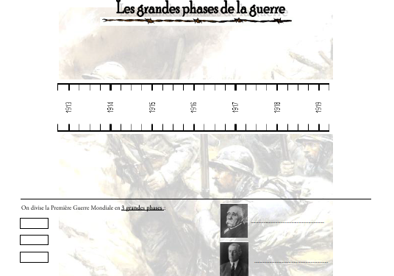
Visionnez avec attention le documentaire afin de pouvoir compléter la frise chronologique ci-dessous.

Slide 5
On divise la Première Guerre Mondiale en 3 grandes phases:
automne/hiver 1914 : la première Guerre de mouvement
1915-1917 : la guerre de position ou guerre des tranchées
1918 : la seconde guerre de mouvement

Slide 6
Bataille de Verdun
(fév-déc.1916)
Début de la guerre (août 1914)
Entrée en guerre des
Etats-Unis (avril 1917)
Armistice
11 novembre 1918
Assassinat de Sarajevo
Bataille de la Marne
(sept 1914)
Révolutions russes
(février et octobre 1917)

Slide 7
La Première Guerre Mondiale :
une guerre totale

Slide 8
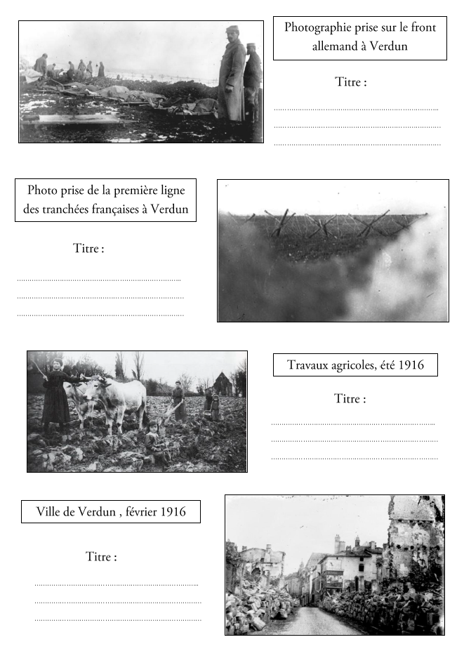
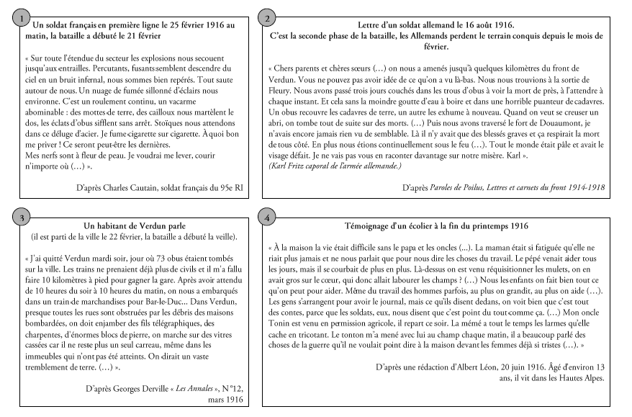
- Associer un texte à une photographie.
Donner un titre à chaque photographie en prélevant un
passage d’un texte qui y correspond le mieux.

Slide 9
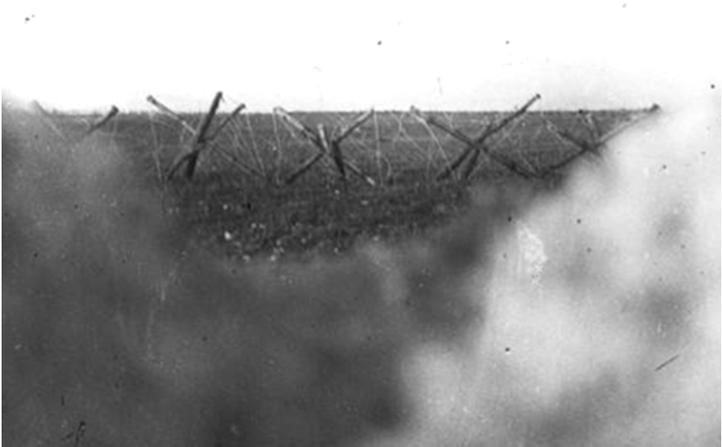
Photo prise de la première ligne des tranchées françaises à Verdun
Un soldat français en première ligne le 25 février 1916 au matin, la bataille a débuté le 21 février
« Sur toute l’étendue du secteur les explosions nous secouent jusqu’aux entrailles. Percutants, fusants semblent descendre du ciel en un bruit infernal, nous sommes bien repérés. Tout saute autour de nous. Un nuage de fumée sillonné d’éclairs nous environne. C’est un roulement continu, un vacarme abominable : des mottes de terre, des cailloux nous martèlent le dos, les éclats d’obus sifflent sans arrêt. Stoïques nous attendons dans ce déluge d’acier. Je fume cigarette sur cigarette. À quoi bon me priver ! Ce seront peut-être les dernières. Mes nerfs sont à fleur de peau. Je voudrai me lever, courir n’importe où (…) ».
D’après Charles Cautain, soldat français du 95e RI

Slide 10
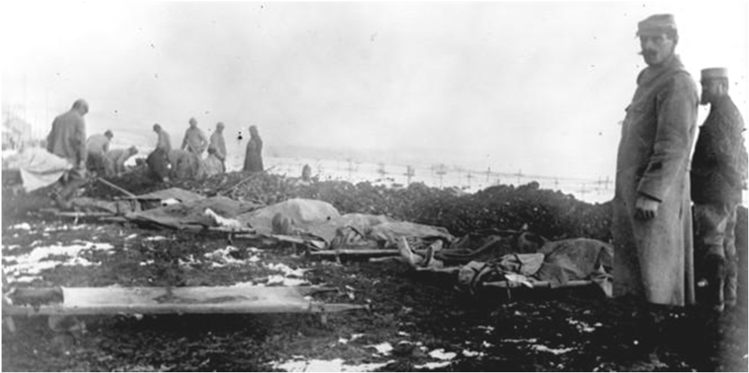
Photographie prise sur le front allemand à Verdun
Lettre d’un soldat allemand le 16 août 1916.
C’est la seconde phase de la bataille, les Allemands perdent le terrain conquis depuis le mois de février.
« Chers parents et chères sœurs (…) on nous a amenés jusqu’à quelques kilomètres du front de Verdun. Vous ne pouvez pas avoir idée de ce qu’on a vu là-bas. Nous nous trouvions à la sortie de Fleury. Nous avons passé trois jours couchés dans les trous d’obus à voir la mort de près, à l’attendre à chaque instant. Et cela sans la moindre goutte d’eau à boire et dans une horrible puanteur de cadavres. Un obus recouvre les cadavres de terre, un autre les exhume à nouveau. Quand on veut se creuser un abri, on tombe tout de suite sur des morts. (…) Puis nous avons traversé le fort de Douaumont, je n’avais encore jamais rien vu de semblable. Là il n’y avait que des blessés graves et ça respirait la mort de tous côté. En plus nous étions continuellement sous le feu (…). Tout le monde était pâle et avait le visage défait. Je ne vais pas vous en raconter davantage sur notre misère. Karl ».
(Karl Fritz caporal de l’armée allemande.)
D’après Paroles de Poilus, Lettres et carnets du front 1914-1918

Slide 11
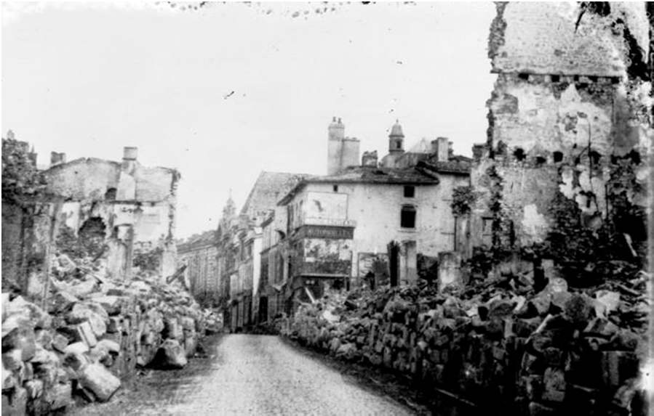
Ville de Verdun ,
février 1916
Un habitant de Verdun parle
(il est parti de la ville le 22 février, la bataille a débuté la veille).
« J'ai quitté Verdun mardi soir, jour où 73 obus étaient tombés sur la ville. Les trains ne prenaient déjà plus de civils et il m'a fallu faire 10 kilomètres à pied pour gagner la gare. Après avoir attendu de 10 heures du soir à 10 heures du matin, on nous a embarqués dans un train de marchandises pour Bar-le-Duc... Dans Verdun, presque toutes les rues sont obstruées par les débris des maisons bombardées, on doit enjamber des fils télégraphiques, des charpentes, d'énormes blocs de pierre, on marche sur des vitres cassées car il ne reste plus un seul carreau, même dans les immeubles qui n’ont pas été atteints. On dirait un vaste tremblement de terre. (…) ».
D’après Georges Derville « Les Annales », N°12,mars 1916

Slide 12
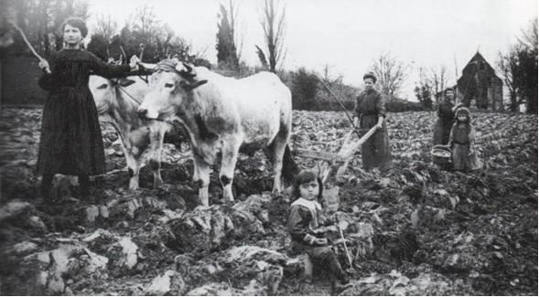
Travaux agricoles , été 1916
Témoignage d’un écolier à la fin du printemps 1916
« À la maison la vie était difficile sans le papa et les oncles (...). La maman était si fatiguée qu’elle ne riait plus jamais et ne nous parlait que pour nous dire les choses du travail. Le pépé venait aider tous les jours, mais il se courbait de plus en plus. Là-dessus on est venu réquisitionner les mulets, on en avait gros sur le cœur, qui donc allait labourer les champs ? (…) Nous les enfants on fait bien tout ce qu’on peut pour aider. Même du travail des hommes parfois, au plus on grandit, au plus on aide (…). Les gens s’arrangent pour avoir le journal, mais ce qu’ils disent dedans, on voit bien que c’est tout des contes, parce que les soldats, eux, nous disent que c’est point du tout comme ça. (…) Mon oncle Tonin est venu en permission agricole, il repart ce soir. La mémé a tout le temps les larmes qu’elle cache en tricotant. Le tonton m’a mené avec lui au champ chaque matin, il a beaucoup parlé des choses de la guerre qu’il ne voulait point dire à la maison devant les femmes déjà si tristes (…). »
D’après une rédaction d’Albert Léon, 20 juin 1916. Âgé d’environ 13
ans, il vit dans les Hautes Alpes

Slide 13
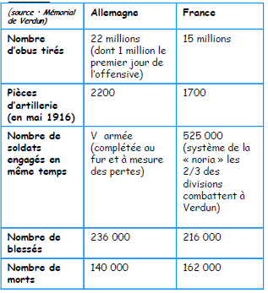

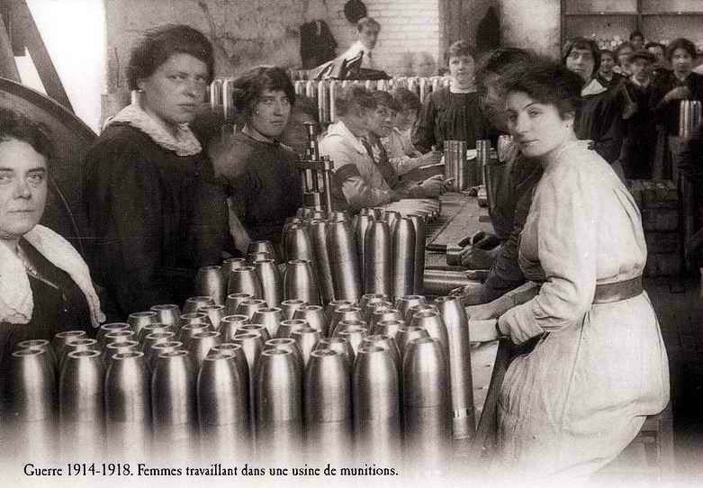
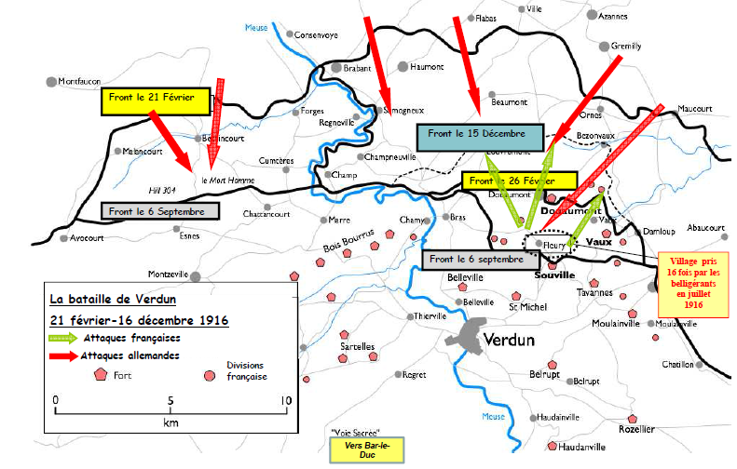
Recopiez puis répondez aux questions en vous aidant des documents distribués.
1) Quelles violences subissent les combattants ?
2) Relevez des éléments qui montrent la volonté de destruction réciproque des adversaires.
3) Comment les civils sont-ils concernés par la bataille de Verdun ?

Slide 14
1) Quelles violences subissent les combattants ?
Un soldat français en première ligne le 25 février 1916 au matin, la bataille a débuté le 21 février
« Sur toute l’étendue du secteur les explosions nous secouent jusqu’aux entrailles. Percutants, fusants semblent descendre du ciel en un bruit infernal, nous sommes bien repérés. Tout saute autour de nous. Un nuage de fumée sillonné d’éclairs nous environne. C’est un roulement continu, un vacarme abominable : des mottes de terre, des cailloux nous martèlent le dos, les éclats d’obus sifflent sans arrêt. Stoïques nous attendons dans ce déluge d’acier. Je fume cigarette sur cigarette. À quoi bon me priver ! Ce seront peut-être les dernières. Mes nerfs sont à fleur de peau. Je voudrai me lever, courir n’importe où (…) ».
D’après Charles Cautain, soldat français du 95e RI
Les combattants subissent des violences physiques liées aux combats mais également psychologiques (peur, vision d’horreurs face aux morts, fatigue, manque d’hygiène, …)
Lettre d’un soldat allemand le 16 août 1916.
C’est la seconde phase de la bataille, les Allemands perdent le terrain conquis depuis le mois de février.
« Chers parents et chères sœurs (…) on nous a amenés jusqu’à quelques kilomètres du front de Verdun. Vous ne pouvez pas avoir idée de ce qu’on a vu là-bas. Nous nous trouvions à la sortie de Fleury. Nous avons passé trois jours couchés dans les trous d’obus à voir la mort de près, à l’attendre à chaque instant. Et cela sans la moindre goutte d’eau à boire et dans une horrible puanteur de cadavres. Un obus recouvre les cadavres de terre, un autre les exhume à nouveau. Quand on veut se creuser un abri, on tombe tout de suite sur des morts. (…) Puis nous avons traversé le fort de Douaumont, je n’avais encore jamais rien vu de semblable. Là il n’y avait que des blessés graves et ça respirait la mort de tous côté. En plus nous étions continuellement sous le feu (…). Tout le monde était pâle et avait le visage défait. Je ne vais pas vous en raconter davantage sur notre misère. Karl ».
(Karl Fritz caporal de l’armée allemande.)
D’après Paroles de Poilus, Lettres et carnets du front 1914-1918

Slide 15
2) Relevez des éléments qui montrent la volonté de destruction réciproque des adversaires.
La durée de la bataille (300 jours), l’acharnement des soldats, le nombre de morts et de blessés, …témoignent de la volonté de destruction réciproque.

Slide 16
3) Comment les civils sont-ils concernés par la bataille de Verdun ?
Témoignage d’un écolier à la fin du printemps 1916
« À la maison la vie était difficile sans le papa et les oncles (...). La maman était si fatiguée qu’elle ne riait plus jamais et ne nous parlait que pour nous dire les choses du travail. Le pépé venait aider tous les jours, mais il se courbait de plus en plus. Là-dessus on est venu réquisitionner les mulets, on en
avait gros sur le cœur, qui donc allait labourer les champs ? (…) Nous les enfants on fait bien tout ce qu’on peut pour aider. Même du travail des hommes parfois, au plus on grandit, au plus on aide (…). Les gens s’arrangent pour avoir le journal, mais ce qu’ils disent dedans, on voit bien que c’est tout
des contes, parce que les soldats, eux, nous disent que c’est point du tout comme ça. (…) Mon oncle Tonin est venu en permission agricole, il repart ce soir. La mémé a tout le temps les larmes qu’elle cache en tricotant. Le tonton m’a mené avec lui au champ chaque matin, il a beaucoup parlé des choses de la guerre qu’il ne voulait point dire à la maison devant les femmes déjà si tristes (…). »
D’après une rédaction d’Albert Léon, 20 juin 1916. Âgé d’environ 13
ans, il vit dans les Hautes Alpes
Les civils doivent souvent fuir devant les combats mais participent également à l’effort de guerre en apportant soin et assistance aux soldats, mais également en travaillant dans les usines d’armement et dans les champs (→ femmes)

Slide 17

La Première Guerre Mondiale se caractérise par une violence de masse : combats violents et dévastateurs, conditions de vie horribles pour les poilus dans les tranchées, …

Slide 18
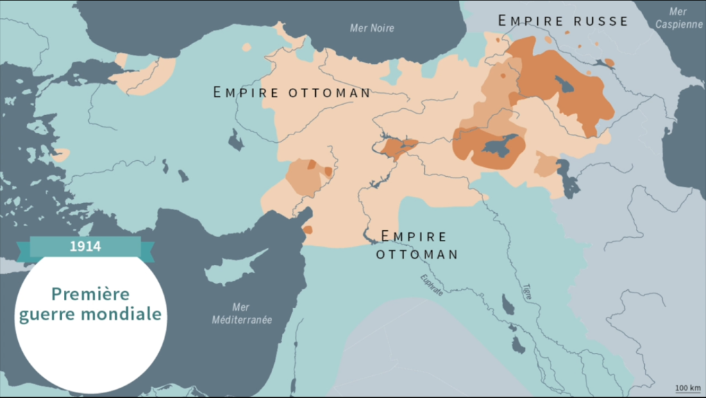
L’intervention de l’Empire Ottoman et le génocide arménien
Apocalypse – La Première Guerre Mondiale (la Peur)
(34’51 à 40’15)
Ce qu’il faut savoir du génocide arménien…(02’02 à 03’30)

Slide 19
L’arrière est également mobilisé : femmes réquisitionnées pour travailler dans les champs ou les usines d’armement, emprunts d’État, propagande, …
Les civils subissent également des violences : bombardements, rationnement, travail forcé par les occupants (comme dans le Nord de la France occupé par les Allemands), …
Dans l’Empire ottoman, les Arméniens sont victimes d’un génocide.

Slide 20
II. La Première Guerre Mondiale : construire la paix.

Slide 21

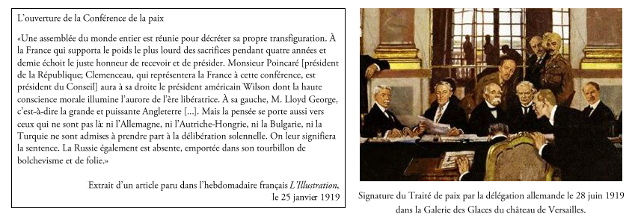
Collez le texte au milieu de la page de votre cahier en laissant suffisamment de place de part et d’autre afin de pouvoir écrire.
(mettez votre tableau de côté)

Slide 22
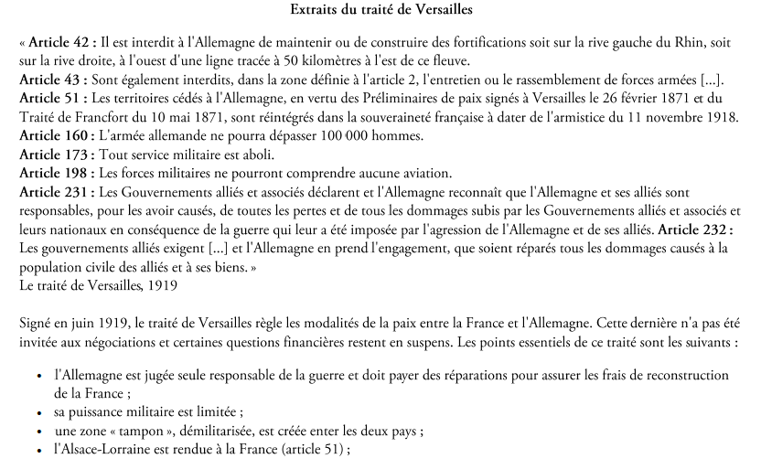
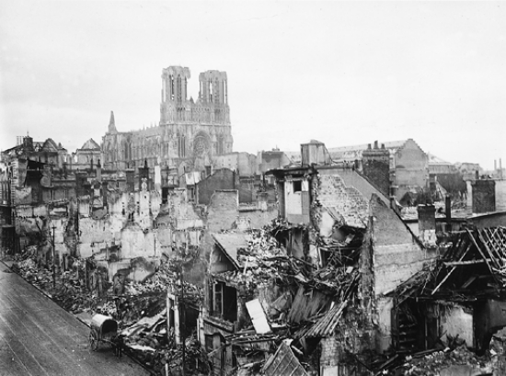
Transformations (de l’Europe)
Traité de Versailles
Révolutions russes en 1917
L’ouverture de la Conférence de la paix
«Une assemblée du monde entier est réunie pour décréter sa propre transfiguration. À la France qui supporta le poids le plus lourd des sacrifices pendant quatre années et demie échoit le juste honneur de recevoir et de présider. Monsieur Poincaré [président de la République; Clemenceau, qui représentera la France à cette conférence, est président du Conseil] aura à sa droite le président américain Wilson dont la haute conscience morale illumine l’aurore de l’ère libératrice. À sa gauche, M. Lloyd George, c’est-à-dire la grande et puissante Angleterre [...]. Mais la pensée se porte aussi vers ceux qui ne sont pas là: ni l’Allemagne, ni l’Autriche-Hongrie, ni la Bulgarie, ni la Turquie ne sont admises à prendre part à la délibération solennelle. On leur signifiera la sentence. La Russie également est absente, emportée dans son tourbillon de bolchevisme et de folie.»
Extrait d’un article paru dans l’hebdomadaire français L’Illustration,
le 25 janvier 1919
Les plus violents combats ont eu lieu en France (au Nord et à l’Est)
Pays vaincus…
…vont être sanctionnés car rendus responsables de la guerre

Slide 23
Collez maintenant le tableau afin de repérer les acteurs du traité de Versailles, cités dans le texte.

Slide 24
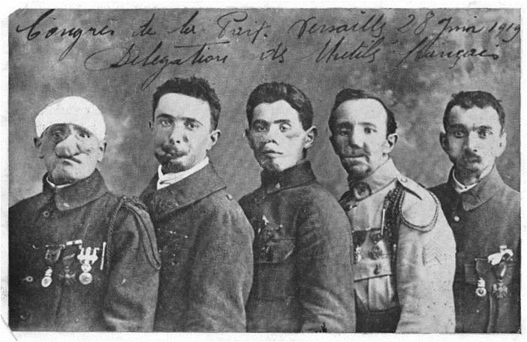
Georges Clémenceau, président du Conseil français
Des "gueules cassée" , faisant face à leurs bourreaux
Lloyd George, premier ministre britannique
Wilson, président des États-Unis
Les représentants allemands, de dos, signant le traité

Slide 25
Au lendemain de la Première Guerre mondiale, des changements de frontières sont opérés par la signature d’une série de traités de paix : les empires disparaissent au profit de nouveaux États.
Le traité de Versailles (1919), rédigé par les principaux vainqueurs, règle alors le sort de l’Allemagne, jugée seule responsable de la guerre.
Carte animée "L’Europe du Traité de Versailles"

Slide 26
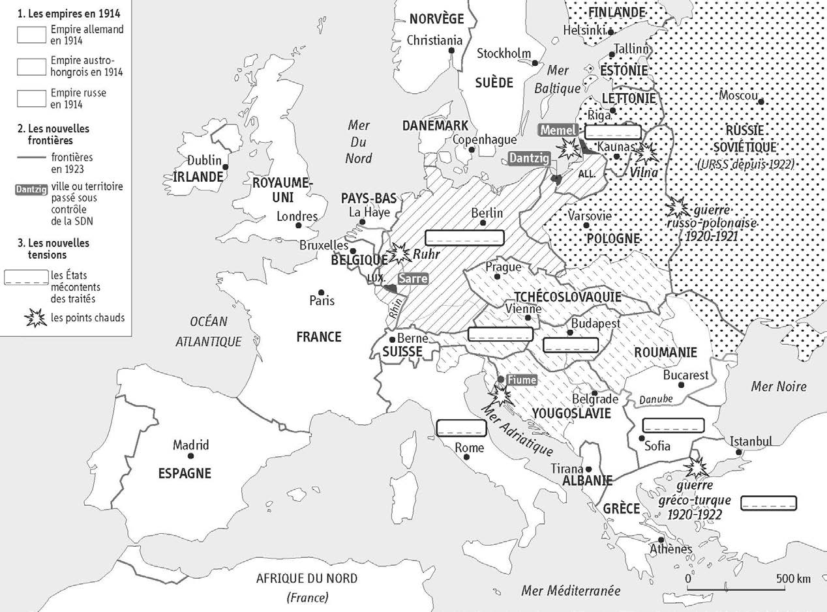

Slide 27
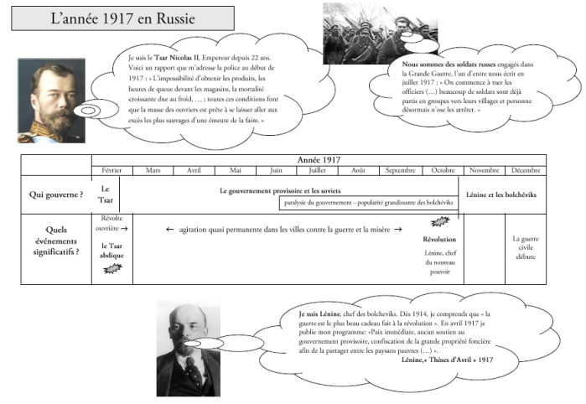
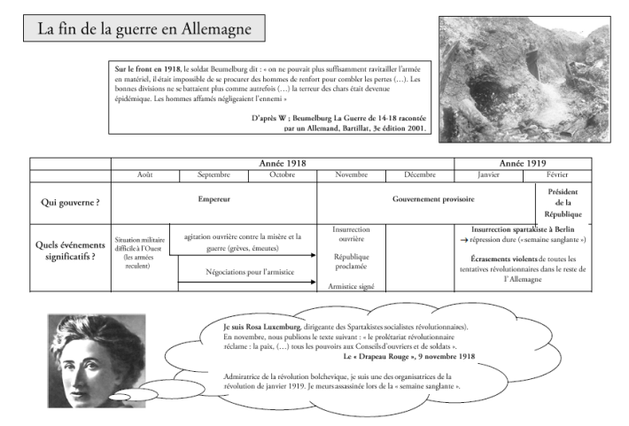
Complétez le tableau en vous aidant des documents distribués
 | Situation militaire | Situation sociale | Conséquence politique immédiate | Des leaders révolutionnaires | Des révolutions
Russie 1917 |  | agitation à Petrograd surtout
Allemagne 1919 |  | agitations à Berlin et dans les villes industrielles |  | Rosa Luxemburg et les spartakistes

Slide 28
 | Situation militaire en 1917-1918 | Situation sociale | Conséquence politique immédiate | Des leaders révolution- -naires | Des révolutions
Russie 1917 |  | agitation à Petrograd surtout
Allemagne 1919 |  | agitations à Berlin et dans les villes industrielles |  | Rosa Luxembourg et les spartakistes
Le Tsar
Nicolas II abdique (fin de l’Empire)
Lénine et les bolchéviks
Révolution
bolchevique
désertions
→ “émeutes de la faim”
difficile (beaucoup de pertes, les armées reculent)
Fin de l’Empire
(la République est proclamée)
Révolution Spartakiste
→ insurrections ouvrières

Slide 29
La fin de la Première Guerre mondiale est traversée par un mouvement révolutionnaire en Europe, calqué sur le modèle russe → révolutions de 1917 mettant en place un régime bolchévique (= communiste) avec comme leader Lénine.
Le soulèvement le plus vif a lieu en Allemagne autour du mouvement spartakiste mais il se termine alors dans un bain de sang. (« la semaine sanglante »)

